Slide 1
GIFT-ova akcijska mreža: kako radimo, učimo i napredujemo
Sastanak GIFT-ovih općih upravitelja
Cascais, Portugal, 15. – 17. listopada 2018.
Juan Pablo Guerrero
@jpga63
@fiscaltrans

Slide 2
Pregled
Mreža GIFT: 🎁 ciljevi i povijest
Dionici i rad s GIFT-om
Komunikacija s dionicima
Rezultati našeg rada za dionike
Ključni čimbenici uspjeha mreže
Naučene lekcije
2

Slide 3
Globalna inicijativa za fiskalnu transparentnost
Globalna akcijska mreža osnovana 2011. koja olakšava dijalog među vladama, organizacijama civilnog društva, međunarodnim financijskih i specijaliziranim institucijama, privatnim sektorom i ostalim dionicima u svrhu pronalaska i razmjene rješenja za izazove u pogledu fiskalne transparentnosti, sudjelovanja i odgovornosti:
  Usklađivanje svjetskih normi: načela visoke razine; načela sudjelovanja javnosti
  Učenje od kolega o fiskalnoj otvorenosti (zajednica Partnerstva za otvorenu vlast)
  Alati i tehnička suradnja: otvoreni fiskalni podaci, fiskalni portali, vodič za sudjelovanje javnosti
  Istraživanje: analize slučaja; utjecaj; poticaji; inovacije
3

Slide 4
Fiskalna transparentnost (FT) + sudjelovanje javnosti vode do boljih fiskalnih i razvojnih krajnjih rezultata
Fiskalna transparentnost
Javna objava visokokvalitetnih fiskalnih podataka i informacija u proračunima, projekcijama i realizacijama itd.
Sudjelovanje javnosti
Izravno sudjelovanje javnosti u izradi i provedbi fiskalne politike
Odgovornost
Javni dužnosnici koji su odgovorni za upravljanje javnim resursima
Unaprijeđeni socijalni, ekonomski i ekološki krajnji rezultati
npr. bolji pokazatelji SDG-ova
Unaprijeđeni krajnji fiskalni rezultati
Poštenije, učinkovitije i efikasnije oporezivanje i javne usluge, legitimniji i održiviji fiskalni učinak
4

Slide 5
Povijest GIFT-a prema sudjelovanju javnosti u standardima fiskalne transparentnosti
2012.: GIFT-ova načela visoke razine o fiskalnoj transparentnosti, odgovornosti i sudjelovanju te priznanje Glavne skupštine
UN-a
12.: IBP-ova Anketa o otvorenosti proračuna služi kao vodilja, uz odjeljak o sudjelovanju javnosti
2014.: MMF-ov pregled Kodeksa fiskalne transparentnosti
2015.: Načela OECD-a o upravljanju proračunom
15.: Alat za dijagnostičku ocjenu porezne uprave – TADAT
15.: Partnerstvo za javno ugovaranje – OCP
15.: GIFT-ova načela za sudjelovanje javnosti i Vodič za praksu
2016.: Izmijenjeni program pokazatelja PEFA-e
16.: Inicijativa za transparentnost ekstraktivnih industrija – EITI
2017.: Novi odjeljak o sudjelovanju javnosti u IBP-ovoj Anketi o otvorenosti proračuna
17.: OECD-ov Priručnik za transparentnost proračuna
17.: Mreža PEMPAL sustavno se angažira na tu temu
2018.: MMF-ov Priručnik za fiskalnu transparentnost
18.: Pilotni projekti IBP-a/GIFT-a o sudjelovanju javnosti
5

Slide 6
Upravitelji GIFT-a – 46 predvodnika
Vlada (19)
Brazil (Sektor za proračun)
Međunarodne organizacije/mreže (9)
WBG, MMF, OECD
Financijeri/
zaklade (4)
Organizacije civilnog društva (14)
IFAC, MITRE, OCP
Filipini (Odjel za proračun i upravljanje)
16 ostalih proračunskih državnih agencija
Meksiko (Ured za riznicu i javni dug)
CABRI, IPF, Global Integrity
IBP, Fundar, ILDA,
CBPP, INESC, Icefi,
ACIJ, Obs-Fiscal, Seknas
Funde, PSAM, Emerging M., NCDHR, Social Watch
Hewlett F.
Omidyar
Ford F.
DfID
6

Slide 7
Mrežni dionici
Zajednica prakse
Partneri
Upravitelji
Glavni upravitelji
Koordinacijski tim GIFT-a
7

Slide 8
O GIFTU-u
Što glavni upravitelji dobiju za svoj doprinos radu mreže
Koordinacijski mehanizmi za zajedničke ciljeve, dopiranje do novih aktera i konkretni ishodi (neovisne fiskalne institucije)
Zajednički rad na inicijativama i projekti od zajedničkog interesa na kojima ne mogu raditi odvojeno
Međunarodni forum za rad na fiskalnoj transparentnosti i programima sudjelovanja javnosti te za podjelu, promicanje i razmjenu inovacija (vodstvo, reputacija)
Odnos s vladom na fleksibilnoj neugovornoj bazi/suradnja (NFI)
8

Slide 9
GIFT
Što upravitelji i partneri dobiju za svoj doprinos radu mreže?
Pristup iskustvu, praksi i mehanizmima
Učenje od kolega (izazov i poticaj koje donosi koordiniran rad)
Pristup tehničkoj suradnji za konkretne alata i inovativne inicijative
Podrška i naknadno praćenje provedbe aktivnosti
Dijalog među praktičarima: dužnosnici – civilno društvo (pružaju fiskalne informacije korisnicima)
Sudjeluju u radu na globalnim standardima i normama fiskalne transparentnosti i sudjelovanja javnosti
9

Slide 10
🎁 dionicima
Zajednica prakse
(organizacije civilnog društva, mreže, akademska zajednica, think tanks, donatori, zakonodavci, VRI)
Referenca na globalne norme te fiskalnu transparentnost i sudjelovanje javnosti
Istraživanje: dokaz o utjecaju fiskalne transparentnosti i sudjelovanja javnosti
Širenje informacija/materijala u lako dostupnim i pristupačnim formatima za kopiranje i provedbu (portali za podatke i fiskalnu transparentnost, otvoreni fiskalni podaci, proračunske informacije za građane)
10

Slide 11
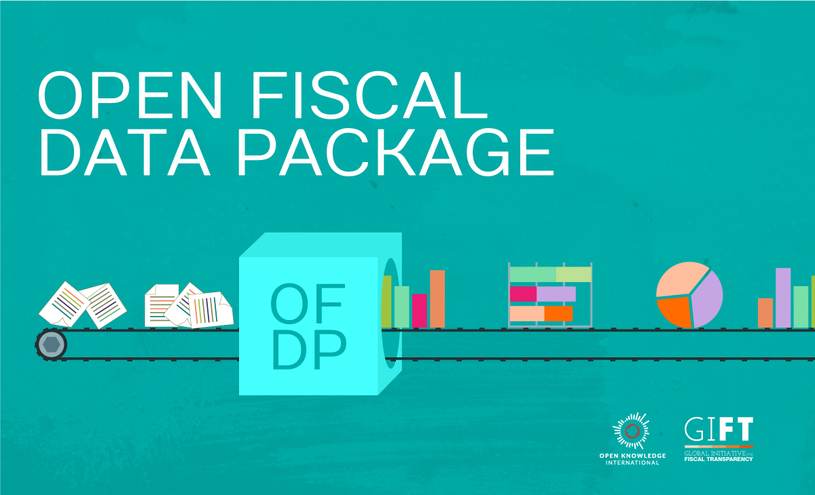
PAKET ZA OTVORENE FISKALNE PODATKE
Paket za otvorene fiskalne podatke jednostavan je i dostupan alat bez specifikacija za
objavu proračunskih podataka u otvorenom formatu sa slikama
www.fiscaltransparency.net/ofdp

Slide 12
Portali za fiskalnu transparentnost
Jednostavni portal s pomoću kojeg su fiskalni podaci dostupniji vanjskim stranama – stručnjacima, organizacijama civilnog društva, akademskoj zajednici, novinarima, javnosti
Upotreba tehnologija za objavu i proaktivno širenje informacija
Upotreba jednostavnih oblika vizualizacije
GIFT potiče učenje od kolega kroz studijske posjete i izravnu suradnju tehničkih stručnjaka u ministarstvima financija
Sada postoje portali u Brazilu, Meksiku, Indoneziji, JAR-u, Urugvaju, Dominikanskoj Republici, El Salvadoru i Nigeriji
12

Slide 13


Razvoj portala: GIFT naglašava važnost dijaloga između ponude/potražnje i savjetovanja o sadržaju informacija
13

Slide 14
2. Vrste dionika
Suradnja s drugim mrežama, inicijativama i dionicima
OGP – Partnerstvo za otvorenu vlast
PEMPAL – Mreža za učenje uz pomoć kolega za područje upravljanja javnim rashodima
OECD – visoki dužnosnici odgovorni za proračun
CABRI – Kolaborativna inicijativa za reformu proračuna u Africi
OLACEF – Organizacija vrhovnih revizijskih institucija za Latinsku Ameriku i Karibe
Intosai – Savjetodavni odbor Vijeća za profesionalne standarde INTOSAI-ja
14

Slide 15
Kako međusobno razgovaramo: komunikacija dionika
Mjesečni bilten (www.fiscaltransparency.net/news/)
Web mjesto GIFT-a (www.fiscaltransparency.net)
Društvene mreže: Twitter, Facebook,Instagram
WhatsApp grupe
Webinari
Sastanak općih upravitelja
Specijalizirane radionice za učenje od kolega
Tehnička suradnja prilikom izlaska na teren
15

Slide 16
Proizvodi za dionike
Načela visoke razine za fiskalnu transparentnost, sudjelovanje i odgovornost
Načela o sudjelovanju javnosti u fiskalnoj politici
Paket za otvorene fiskalne podatke
Metodologija izgradnje/redizajna portala za FT
Istraživanje: dokaz o utjecaju fiskalne transparentnosti i poticaja
Analize sudjelovanja javnosti i IT-a
Vodič o načelima i mehanizmima sudjelovanja javnosti u fiskalnoj politici
Infografike
Video zapisi
Upute i objašnjenja
16

Slide 17
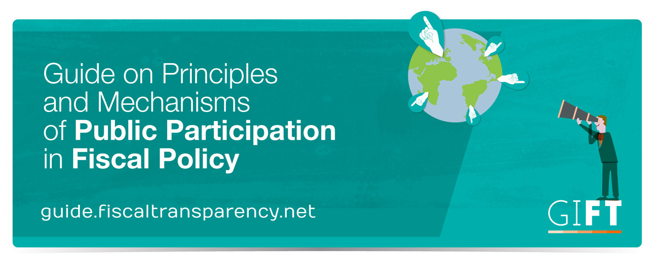
Vodič o načelima i mehanizmima sudjelovanja javnosti u fiskalnoj politici
17

Slide 18
1. Ključni čimbenici uspjeha
Povjerenje utemeljeno na otvorenom dijalogu između upravitelja i koordinacijskog tima
Jasna temeljna poruka, baza našeg rada: održivi napredak fiskalne transparentnosti i sudjelovanja javnosti temelje se na dijalogu između vlade i organizacija civilnog društva + sudjelovanje dionika
Fleksibilnost i prilagodljivost: razina angažmana svakog člana ovisit će o domaćem kontekstu, političkoj podršci, angažmanu organizacija civilnog društva i političkim prilikama
18

Slide 19
2. Ključni čimbenici uspjeha
Konkretna ostvarenja: portali za fiskalnu transparentnost u Urugvaju, JAR-u, Dominikanskoj Republici, El Salvadoru, Brazilu, Meksiku
Poboljšani rezultati OBP-a + barometar otvorenih podataka
Savezni proračun objavljen u obliku otvorenih podataka u Meksiku, poveznice s javnim ugovorima i ekstraktivnom industrijom
Mehanizmi sudjelovanja javnosti u Filipinima, Meksiku, Sloveniji i Gvatemali
Ulazne informacije prilagođene potrebama upravitelja
GIFT je posrednik za produktivan dijalog između manje i više iskusnih
19

Slide 20
Naučene lekcije
Ključno je razumjeti rokove, program i prioritete dionika
Kontekst određuje proizvode, okvire, formate i sredstva
Održavati prostor za jedinstveni forum na kojem se otvoreno može raspravljati u manjim grupama o zajedničkim problemima, strateškim pitanjima, organizacijskim izazovima, nedostacima kapaciteta i neuspjelim dijalozima
Iznimno su bitni međusobni odnosi
20

Slide 21



Ostanite s nama!
@fiscaltrans
@fiscaltransparency
@fiscaltransparency
www.fiscaltransparency.net

